Slide 1
概率

Slide 2
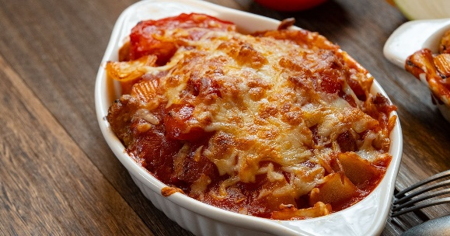
不同食店售賣以下食物的機會
 | 必定 | 經常 | 很少 | 不可能
大快活
McDonald’s
✓
✓

Slide 3
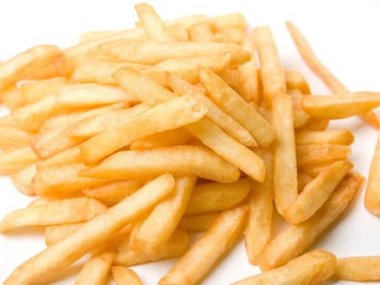
不同食店售賣以下食物的機會
 | 必定 | 經常 | 很少 | 不可能
大快活
McDonald’s
✓
✓

Slide 4
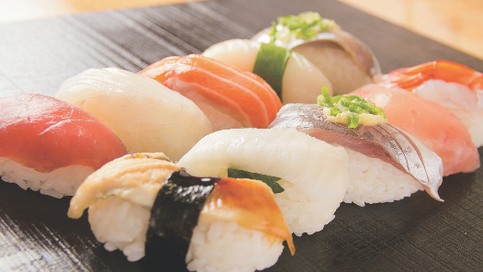
不同食店售賣以下食物的機會
 | 必定 | 經常 | 很少 | 不可能
元氣壽司
McDonald’s
✓
✓

Slide 5
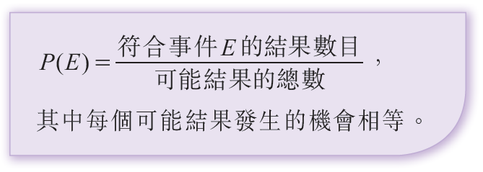
一件事件E發生的概率P(E)的定義如下:
請看以下的例子:

Slide 6
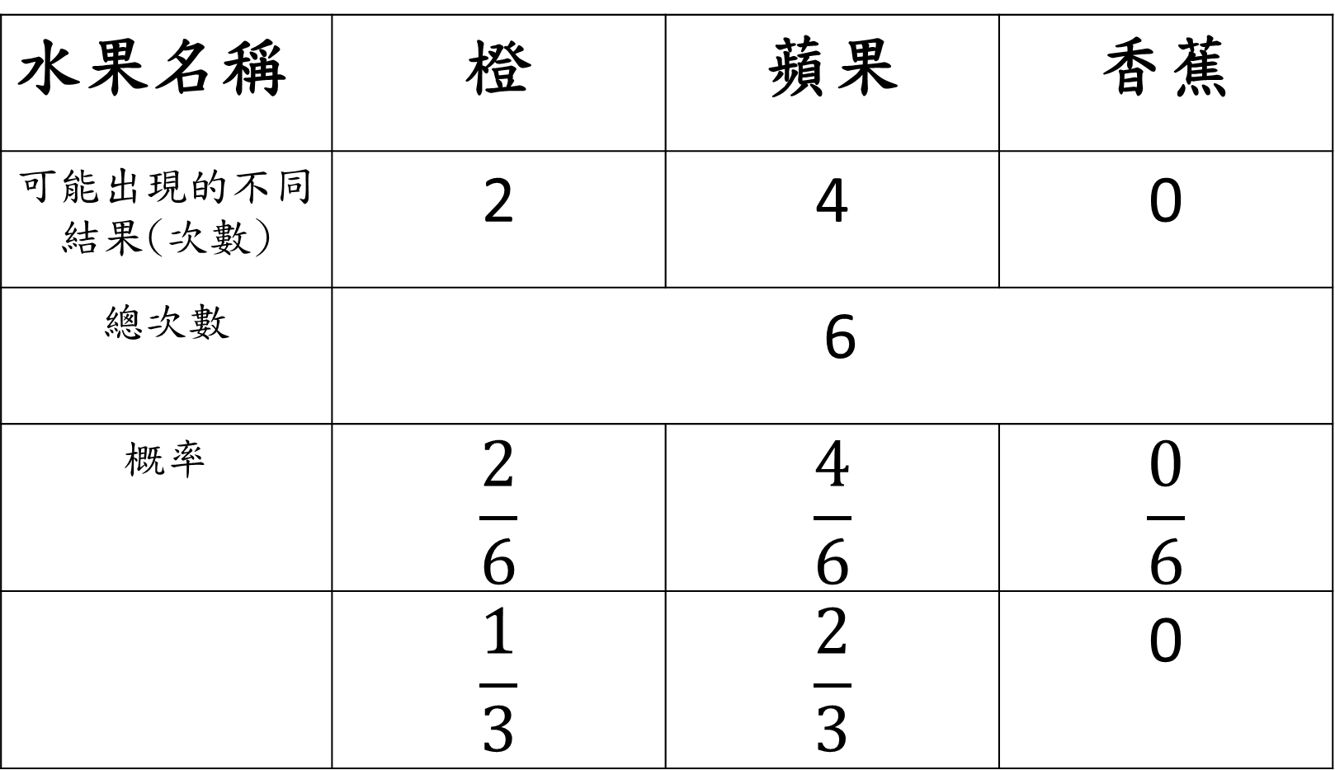
一枚骰子有6個面，其中4面是蘋果，2面是橙。
學生擲骰子一次，有可能出現的結果及概率分析如下:
水果名稱 | 橙 | 蘋果 | 香蕉
可能出現的不同結果(次數) | 2 | 4 | 0
總次數 | 6
概率 | $$\frac{2}{6}$$ | $$\frac{4}{6}$$ | $$\frac{0}{6}$$
 | $$\frac{1}{3}$$ | $$\frac{2}{3}$$ | 0

Slide 7
